Slide 1


第4章 Android使用的Java物件導向語法
4-1 物件的基礎
4-2 類別與物件
4-3 類別的繼承
4-4 巢狀類別與匿名內層類別
4-5 常數類別與抽象類別
4-6 介面與套件
4-7 執行緒
4-8 集合物件與泛型

Slide 2

4-1 物件的基礎 – 說明
「物件導向程式設計」（Object-oriented Programming，OOP）是一種更符合人性化的程式設計方法，因為我們本來就生活在一個物件的世界，思考模式也導循著物件導向模式。
物件導向技術有三個重要觀念：物件（Object）、訊息（Message）和類別（Class），其簡單說明如下所示：
  物件：提供資料和方法的封裝。
  訊息：物件之間的溝通方式，可以建立互動和支援過過載和多形觀念。
  類別：物件的分類，可以實作類別架構的繼承。

Slide 3
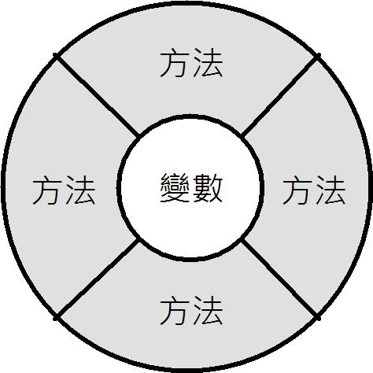
4-1 物件的基礎 – 圖例
「物件」（Objects）是物件導向技術的關鍵，以程式角度來說，物件是資料與相關程序與函數結合在一起的組合體，資料就是變數；程序和函數在Java語言稱為方法（Methods），如下圖所示：

Slide 4
4-1 物件的基礎 – 特性
在現實生活中的物件範例隨處可見，例如：車子、電視、書桌和貓狗等，這些物件擁有三種特性，如下所示：
  狀態（State）：物件擁有「屬性」（Attributes、Fields或Properties）的目前狀態值，屬性是儲存物件的狀態，可以簡單的只是一個布林值變數，也可能是另一個物件，例如：車子的車型、排氣量、色彩和自排或手排等屬性。
  行為（Behavior）：行為是物件可見部分提供的服務，可以作什麼事，例如：車子可以發動、停車、加速和換擋等。
  識別字（Identity）：識別字是用來識別不同的物件，每一個物件都擁有獨一無二的識別字，Java語言是使用物件參考（Reference）作為物件的識別字，簡單的說，就是物件實際儲存的記憶體位址，即物件變數值。

Slide 5

4-2 類別與物件
4-2-1 Java的類別與物件
4-2-2 過載方法與串流呼叫方法
4-2-3 靜態成員與靜態初始程式區塊

Slide 6
4-2-1 Java的類別與物件 – 說明
Java類別宣告是物件的原型宣告，對於物件原型宣告的類別可以分為2個部分，如下所示：
  成員資料（Data Member）：物件的資料部分，屬於基本資料型態的變數、常數或其他物件的「成員變數」（Member Variables）。
  成員方法（Method Member）：物件的操作部分，即程式與函數，也就是Java方法。

Slide 7
4-2-1 Java的類別與物件 – 宣告類別
class Customer {
private String name;
private String address;
public int age;
// 建構子
public Customer(String name, String a) {
this.name = name;
address = a;
}
// 方法: 傳回姓名
public String getName(){ return name; }
// 方法: 傳回月份
public String getAddress(){ return address; }
// 方法: 傳回郵寄資料
public String getLabelData() {
String str = "";
str += "\n姓名: " + name;
…..
return str;
}
}

Slide 8
4-2-1 Java的類別與物件 – 存取修飾子
private修飾子：成員變數或成員方法只能在類別本身呼叫或存取。
public修飾子：類別建立物件的對外使用介面，可以讓其他類別的程式碼呼叫物件宣告成public的方法或存取public的成員變數。
protected修飾子：宣告的成員方法或變數可以在同一類別、其子類別或同一個套件存取，存取權限介於public和private之間。

Slide 9
4-2-1 Java的類別與物件 – 建構子
建構子是物件的初始方法，這是與Java類別同名的方法，其程式碼的撰寫方式和其他成員方法相同，類別是呼叫此方法來建立物件和指定初值。類別建構子有一些特點，如下所示：
  建構子與類別同名，例如：類別Customer的建構子方法是Customer()。
  建構子沒有傳回值，不過也不用指明void。
  建構子支援方法的「過載」（Overload），簡單的說，就是擁有多個同名的建構子，只是擁有不同參數型態和參數個數。

Slide 10
4-2-1 Java的類別與物件 – this
如果在Customer()建構子的參數與成員變數同名，我們需要使用this關鍵字指明是類別的成員變數，而不是參數，如下所示：
  this.name = name;

Slide 11
4-2-1 Java的類別與物件 – 宣告物件變數
在Java程式碼宣告類別後，就可以將類別當作資料型態，使用資料型態宣告物件變數，如下所示：
  Customer joe;
程式碼宣告Customer類別的變數joe，稱為物件變數，這是因為變數內容是參考的指標，這個指標就是物件的識別字（Identity），目前只有宣告物件變數，並沒有真正建立物件。

Slide 12
4-2-1 Java的類別與物件 – 建立物件實例
在Java語言建立物件是使用new運算子，它可以依照類別的範本來建立物件，傳回指向此物件的參考指標，這個過程稱為「實體化」（Instantiation），將類別實體化成物件實例，如下所示：
  joe = new Customer("陳會安","新北巿");
程式碼建立Customer類別的物件，物件變數joe的值不是物件本身，而是參考到此物件的指標。

Slide 13
4-2-1 Java的類別與物件–存取物件變數與方法
在建立物件後，我們就可以存取物件的變數與呼叫方法，以Customer類別建立的joe物件為例，如下所示：
  joe.age = 37;
  str += joe.getLabelData();
上述物件變數joe使用「.」運算子存取物件變數與呼叫方法，在其他類別只能存取宣告成public修飾子的成員變數和方法，即age成員變數，而不能存取name和address變數（只能在類別宣告內存取）。

Slide 14
4-2-2 過載方法與串流呼叫方法 – 過載
物件是依接收的訊息（Message）來執行不同的方法，換句話說，只需訊息有差異足以讓物件辨識，就算方法名稱相同，也一樣可以讓類別或物件執行正確的方法。
例如：在Counter類別的2個同名方法count()，可以將計數加上參數值，如下所示：
  public Counter count(double num)
  public Counter count(int num)
2個方法雖然名稱相同，但是參數的資料型態不同，足以使用資料型態來判斷是2個不同方法。接著是參數個數不同的總和方法sum()，如下所示：
  int sum(int a, int b)
  int sum(int a, int b, int c)

Slide 15
4-2-2 過載方法與串流呼叫方法 – 串流呼叫
因為前述2個count()過載方法的傳回值都是Counter物件，如下所示：
  public Counter count(double num) {
  count += num;
  return this;
  }
方法傳回值是this關鍵字，即Counter物件本身，我們可以直接使用「串流呼叫方法」（Method Chaining），如同項鍊的一串珠子一般依序呼叫各方法，如下所示：
  int count = c.count(2).count(3.0).getCount();

Slide 16
4-2-3 靜態成員與靜態初始程式區塊 - 類別變數和方法
類別變數和方法是使用static修飾子進行宣告，屬於類別的靜態成員，所有物件都是使用同一份類別變數和呼叫同一個類別方法，例如：Student類別擁有類別變數teacherNo、count和類別方法getStudentCount()，如下所示：
  class Student {
  public static int teacherNo = 500;
  private static int count;
  …………
  public static int getStudentCount() { return count; }
  ………..
  }

Slide 17
4-2-3 靜態成員與靜態初始程式區塊 - 靜態初始程式區塊static {}
在靜態初始程式區塊的程式碼是在類別載入JVM後，進行類別變數初始化之前執行，一般來說，只有當類別需要使用一些非Java函數庫的類別時才會使用，因為只有當類別第一次被使用到時，才會執行靜態初始程式區塊的程式碼，可以避免重複執行這些程式碼，並且將實作細節和外界隔離開，如下所示：
  public class a {
  static {
  }
  }

Slide 18
4-3 類別的繼承 – 說明
「繼承」（Inheritance）是物件導向程式設計的重要觀念，繼承是宣告的類別繼承現存類別的部分或全部的成員資料和方法、新增額外的成員資料和方法或覆寫和隱藏繼承類別的方法或資料。

Slide 19
4-3 類別的繼承 – 父類別
在Java宣告繼承類別前，需要先有一個父類別來繼承，例如：父類別Vehicle定義車輛的基本資料，其類別宣告如下所示：
  class Vehicle {
  private string name;
  private double price;
  public Vehicle(String name, double price) { … }
  public String getVehicleInfo() { … }
  }

Slide 20
4-3 類別的繼承 – 子類別
現在我們可以宣告類別繼承存在的Vehicle類別，例如：轎車Car類別的宣告，如下所示：
  class Car extends Vehicle {
  private int doors;
  public Car(String name, double price, int doors) { … }
  public String getCarInfo() { … }
  }

Slide 21
4-3 類別的繼承 – 覆寫和隱藏
如果父類別的成員方法不符合子類別的需求，我們可以在子類別宣告同名、同參數列和傳回值的方法來取代父類別的方法，稱為「覆寫」（Override）。
不過，實例方法並不能取代類別方法（宣告成static的方法），如果父類別擁有類別方法，子類別需要宣告同樣的類別方法來取代它，稱為「隱藏」（Hide）。

Slide 22
4-4 巢狀類別與匿名內層類別 - 巢狀類別
巢狀類別強調類別之間的關係，強調外層類別一定需要內層類別，如果內層類別的物件不存在，外層類別物件也不會存在。
巢狀類別的成員類別稱為「內層類別」（Inner Classes），例如：Order巢狀類別，其類別宣告如下所示：
  class Order { // Order外層類別
  …………
  class OrderStatus { // OrderStatus內層類別
  ……………
  }
  …………
  }
Order類別擁有成員類別OrderStatus的內層類別，Order是巢狀類別的「外層類別」（Enclosing Class）。

Slide 23
4-4 巢狀類別與匿名內層類別 –
匿名內層類別(說明)
Java內層類別如果沒有命名，稱為「匿名內層類別」（Anonymous Inner Classes），簡單的說，因為我們並沒有使用class關鍵字宣告類別名稱，所以稱為匿名，通常它是使用在Java的Swing；Android介面元件的事件處理，用來簡化複雜的事件處理程式碼。
一般來說，匿名內層類別的使用方式和命名的內層類別相似，不過，匿名內層類別不能宣告新類別，它必須繼承存在的類別，籍由繼承來定義內層類別，和建立此繼承類別的物件。

Slide 24
4-4 巢狀類別與匿名內層類別 –
匿名內層類別(範例)
匿名內層類別，如下所示：
  result = ( new MyInt(100) {
  public String getResult()
  { return "整數值： " + value; }
  }).getResult();
MyInt是存在的類別，在括號「(」和「）」間使用new運算子建立匿名內層類別繼承MyInt類別來建立物件，並且覆寫getResult()方法（因為MyInt類別擁有同名方法）來顯示成員變數value的值，因為已經建立物件，所以可以馬上呼叫getResult()方法。

Slide 25
4-5 常數類別與抽象類別
4-5-1 常數類別與方法
4-5-2 抽象類別與方法

Slide 26
4-5-1 常數類別與方法
Java類別宣告成final表示類別不能被繼承，方法宣告成final表示方法不允許覆寫，例如：繼承父類別Person的Student類別，如下所示：
  final class Student extends Person { }
final宣告表示Student類別不能再有子類別，在Person類別的某些方法宣告成final，表示子類別Student不允許覆寫這些方法，如下所示：
  class Person {
  ………
  final char getName() { return name; }
  final int getAge() { return age; }
  final void setName(char c) { name = c; }
  final void setAge(int age) { this.age = age; }
  }

Slide 27
4-5-2 抽象類別與方法 – 說明
「抽象類別」（Abstract Class）是一種不能完全代表物件的類別，換句話說，它並不能建立物件，其主要目是作為類別繼承的父類別，用來定義一些類別的共同部分。
Java類別宣告成abstract表示是抽象類別，抽象類別並不能用來建立物件，只能繼承抽象類別來建立子類別。在抽象類別同時可以使用abstract宣告方法為抽象方法，表示方法只有原型宣告，實作程式碼是在子類別建立，而且繼承的子類別「一定要」實作這些抽象方法。

Slide 28
4-5-2 抽象類別與方法 – 宣告抽象類別
抽象類別是子類別的原型宣告，抽象方法宣告子類別使用介面的方法，如果類別擁有抽象方法，表示類別一定是一個抽象類別。例如：抽象類別Shape，如下所示：
  abstract class Shape {
  public double x;
  public double y;
  abstract double area();
  }

Slide 29
4-5-2 抽象類別與方法 – 繼承抽象類別
宣告Circle類別繼承Shape類別，如下所示：
  class Circle extends Shape {
  public double r;
  public Circle(double x, double y, double r) { … }
  public double area() { return 3.1416*r*r; }
  }
子類別Circle定義圓形，除圓心座標外，新增成員變數半徑r，並且實作area()方法計算圓面積。

Slide 30
4-6 介面與套件
4-6-1 Java的介面
4-6-2 實作介面的匿名內層類別
4-6-3 匿名內層類別與this與final關鍵字
4-6-4 套件

Slide 31
4-6-1 Java的介面 - 宣告介面
Java語言的介面（Interface）是在類別繼承架構中定義類別的行為，內含常數和方法宣告，但是沒有實作的程式碼。
Java介面和類別一樣都屬於參考資料型態，這是一種介面資料型態，介面宣告的方法屬於抽象方法，在實作介面的類別需要實作「所有」抽象方法，如下所示：
  interface AreaInterface {
  final double PI = 3.1415926;
  double area();
  }
介面宣告使用interface關鍵字，類似類別架構，只是宣告的內容是常數和抽象方法（表示尚未實作）。介面的內容是一些常數和方法宣告。

Slide 32
4-6-1 Java的介面 - 實作介面
類別宣告可以實作一個或多個介面，在AreaInterface介面擁有常數PI和方法area()，例如：Circle類別實作此介面，如下所示：
  class Circle extends Shape implements AreaInterface {
  ………
  public double area() {
  return PI*r*r;
  }
  }
如果實作介面不只一個，請使用「,」逗號分隔，在類別宣告內需要實作介面宣告的方法，也就是area()方法。

Slide 33
4-6-2 實作介面的匿名內層類別 – 語法
匿名內層類別可以繼承現存類別，也可以實作介面來建立物件，其基本語法如下所示：
  new 類別名稱( [ 參數列 ] ) { … }
或：
  new 介面名稱() { … }
實作介面的匿名內層類別隱含建立一個匿名類別（不是繼承的子類別）來實作介面。

Slide 34
4-6-2 實作介面的匿名內層類別 – 寫法1
例如：Android SDK的Button按鈕元件，Click事件可以建立匿名內層類別實作OnClickListener介面方法來處理，如下所示：
  View.OnClickListener btn1Listener =
  new View.OnClickListener() {
  public void onClick(View v) {
  …
  }
  };
onClick()方法是實作OnClickListener介面的介面方法，並且將匿名內層類別建立的物件指定給物件變數btn1Listener。

Slide 35
4-6-2 實作介面的匿名內層類別 – 寫法2
當然，我們也可以直接在setOnClickListener()方法中建立實作介面的匿名內層類別，此時連物件變數都可以省略，如下所示：
  imgBtn1.setOnClickListener(
  new View.OnClickListener(){
  public void onClick(View v) {
  …
  }
  });

Slide 36
4-6-3 匿名內層類別與this與final關鍵字 – this
this關鍵字取得的是最接近類別的物件本身，它只能存取到匿名內層類別建立的物件，如果需要存取外層類別，請加上類別名稱，如下所示：
  View.OnClickListener btn1Listener =
  new View.OnClickListener() {
  public void onClick(View v) {
  Toast.makeText(Ch6_3_1Activity.this,
  Integer.toString(num1),
  Toast.LENGTH_SHORT).show();
  }
  };
Toast類別的makeText()方法是顯示在外層Activity類別，所以第1個參數是Ch6_3_1Activity.this，而不是this。

Slide 37
4-6-3 匿名內層類別與this與final關鍵字 – final
在Activity類別的onCreate()方法建立匿名內層類別，而且需要存取onCreate()方法宣告的物件變數output，我們需要使用final關鍵字宣告物件變數，如下所示：
  imgBtn1= (ImageButton)findViewById(R.id.imgBtn1);
  final TextView output = (TextView) findViewById(R.id.output);
  imgBtn1.setOnClickListener(new View.OnClickListener() {
  public void onClick(View v) {
  output.setText(Integer.toString(num1);
  }
  });
final關鍵字表示TextView物件參考不能更改，只能使用setText()方法更改顯示的內容。

Slide 38
4-6-4 套件 – 說明
「套件」（Packages）是一組相關類別和介面的集合，提供存取保護，可以讓其他類別使用套件中的類別和介面。
簡單的說，套件是物件導向程式設計的零件庫，程式開發者可以直接選用套件中現成零件的各種類別來建立物件，輕鬆組合零件來建立物件集合，即可完成整個應用程式的開發。

Slide 39
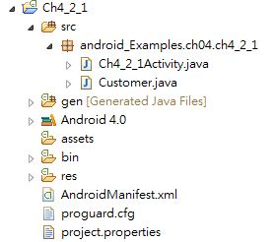
4-6-4 套件 – 範例
Java套件的架構類似Windows作業系統的資料夾架構，只是改為「.」句點分隔，以第4-2-1節Ch4_2_1專案的套件為例，如右圖所示：

Slide 40
4-6-4 套件 – package指令敘述
Java套件是以資料夾為單位，我們可以將資料夾中儲存的類別檔案建立成套件，此時，每一個欲組成套件的Java程式檔案前，需要加上package指令敘述，例如：Ch4_2_1Activity.java，如下所示：
  package android_Examples.ch04.ch4_2_1;
  …
  public class Ch4_2_1Activity extends Activity {
  …
  }

Slide 41
4-6-4 套件 – import指令敘述
當我們將資料夾的類別和介面檔案建立成套件後，或擁有其他現成的類別函數庫，例如：Android SDK，Java程式可以直接使用套件中的類別，只需使用import指令敘述來匯入套件中的類別，如下所示：
  import android.app.Activity;
  import android.os.Bundle;
  import android.view.View;
  import android.widget.TextView;

Slide 42
4-7 執行緒
4-7-1 Java執行緒
4-7-2 繼承Thread類別來建立執行緒

Slide 43
4-7-1 Java執行緒 – 說明
「執行緒」（Threads）就是包含在Java程式中的小程式，能夠讓多個同步執行緒一起執行來提昇程式的執行效率。
Java執行緒（Threads）也稱為「輕量行程」（Lightweight Process），其執行過程類似一般的程式執行，不過，執行緒不能單獨存在或獨立執行，它一定需要隸屬於一個程式，由程式來啟動執行緒。

Slide 44
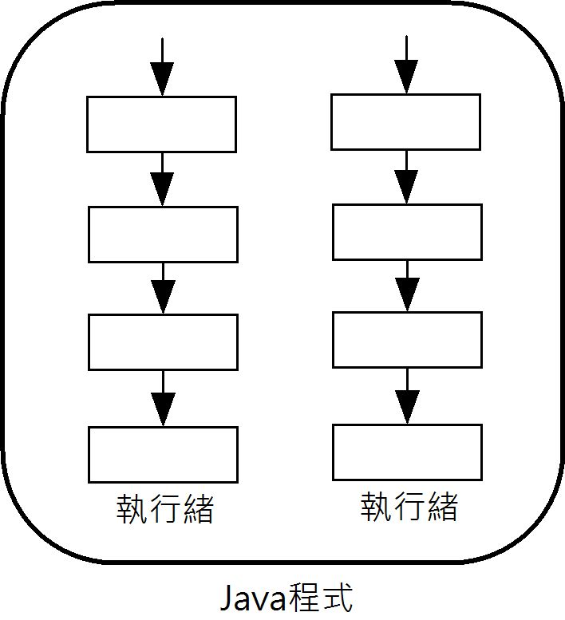
4-7-1 Java執行緒 – 平行程式設計
如果程式碼本身沒有先後依存的關係。例如：因為b()方法需要使用到a()方法的執行結果，需要在執行完a()方法後，才能執行b()方法，所以a()方法和b()方法並不能同時執行，也就無法使用2個執行緒來同步執行。
若程式能夠分割成多個同步執行緒來一起執行，這種程式設計方法稱為「平行程式設計」（Parallel Programming），如右圖所示：

Slide 45
4-7-1 Java執行緒 – 建立Java的執行緒
Java執行緒就是建立Thread類別的物件，我們可以使用兩種方式來建立多執行緒的應用程式，如下所示：
  實作Runnable介面的run()方法。
  繼承Thread類別覆寫run()方法。

Slide 46
4-7-2 繼承Thread類別來建立執行緒 –
繼承Thread類別來建立執行緒
Java類別如果沒有繼承其他類別，我們可以直接繼承Thread類別覆寫run()方法來建立執行緒。SumThread類別是一個繼承Thread的類別，其宣告如下所示：
  class SumThread extends Thread {
  public SumThread(long length, String name) { … }
  public void run() { … }
  }
現在我們可以建立Thread物件來啟動執行緒，如下所示：
  SumThread st = new SumThread(150, "執行緒A");
  st.start();

Slide 47
4-7-2 繼承Thread類別來建立執行緒 –
使用匿名內層類別啟動執行緒
另一種方式是使用匿名內層類別來啟動執行緒，如下所示：
  new Thread("執行緒B") {
  int length = 150;
  public void run() {
  // 計算總和
  }
  }.start();
上述程式碼使用匿名內層類別建立Thread物件後，直接呼叫start()方法來啟動執行緒。

Slide 48
4-8 集合物件與泛型
4-8-1 泛型
4-8-2 ArrayList類別

Slide 49
4-8-1 泛型
「泛型」（Generic）提供類似C++語言的「樣版」（Templates）語法，新增編譯階段的集合物件型態檢查功能，可以減少程式碼中取出元素所需的大量型態轉換。
泛型可以使用「泛型型態」（Generic Types）來擴充Java語言，簡單的說，就是在建立集合物件時，使用泛型型態來指定集合物件儲存元素的資料型態，如下所示：
  ArrayList<Byte> alist = new ArrayList<Byte>();
  ArrayList<Float> alist = new ArrayList<Float>();
  ArrayList<String> alist = new ArrayList<String>();

Slide 50
4-8-2 ArrayList類別-建立泛型ArrayList物件
ArrayList類別實作List介面，儲存元素的方式類似陣列，元素使用索引位置依序存入，只需將元素新增或插入ArrayList物件，並不用事先宣告物件的尺寸，它如同是一個可自動調整陣列尺寸的動態陣列。
在Java程式建立泛型ArrayList物件，如下所示：
  ArrayList<String> alist = new ArrayList<String>();
上述程式碼使用建構子建立ArrayList物件儲存字串元素，泛型型態是String。

Slide 51
4-8-2 ArrayList類別-使用foreach迴圈走訪元素
在新增ArrayList物件的元素後，Java程式可以使用foreach迴圈取得集合物件或陣列的每一個元素，如下所示：
  int i = 0;
  for (String ele : alist) {
  str += " " + i + ":" + ele;
  i++;
  }
foreach迴圈的ele是取得的每一個元素，在「:」符號後是集合物件或陣列，可以依序取得每一個元素指定給ele，直到沒有元素為止。

Slide 52
End

